Slide 1
Mapas Auto-Organizáveis Redes de Kohonen
Notes:
Detectam correlações e regularidades no espaço de entradas. Aprendem a reconhecer grupos de vetores de entrada similares.

Slide 2
Histórico e Características
Desenvolvida por Teuvo Kohonen na década de 80.
Utiliza aprendizagem não supervisionada.
Baseado em aprendizagem competitiva:os neurônios de saída “competem” entre si para serem disparados, sendo que apenas um é declarado vencedor em um dado instante de tempo (“winner takes all”).
Capacidade de auto-organização.
Permite a representação de dados N dimensional em um espaço P dimensional.
Notes:
Aprendizado não supervisionado: a única informação fornecida é o conjunto de dados de entrada. Não existe o par entrada-saída como nas MLPs. A rede define seus parâmetros por si própria, sem auxílio externo.
Um modo de induzir competição entre neurônios é usar conexões inibitórias laterais entre os mesmos (equivale a utilizar uma função de vizinhança). O neurônio vencedor é o que produz a maior saída para uma dada entrada.

Slide 3
SOM:Self-Organizing Maps
O principal objetivo do mapa auto-organizável é transformar um padrão de entrada de dimensão arbitrária em um mapa discreto uni ou bidimensional (normalmente), e realizar esta transformação de maneira adaptativa e topologicamente ordenada: a relação de distância e proximidade são preservadas o tanto quanto possível (mapas topológicos).
Notes:
Em um mapa auto-organizável os neurônios são colocados em nós de uma rede usualmente bidimensional (reticulado ou grade) ou unidimensional. Os neurônios são sintonizados seletivamente pelos padrões de entrada durante processo de aprendizagem competitiva. As localizações dos neurônios vencedores tornam-se ordenadas uma em relação às outras de maneira que um sistema de coordenadas relacionando diferentes características dos dados de entrada sejam criados na rede.

Slide 4
Princípio de Formação de mapas Topológicos
“A localização espacial de um neurônio de saída em um mapa topográfico corresponde a uma particular característica extraída do espaço de entrada”(Kohonen).

Slide 5
Uso em Reconhecimento de Padrões
Padrões que compartilham características comuns formam aglomerados (“clusters”), onde cada aglomerado representa uma classe.
Redes SOM tentam extrair características significativas dos dados de entrada para encontrar agrupamentos → apenas possível se houver redundância nos dados de entrada.

Slide 6
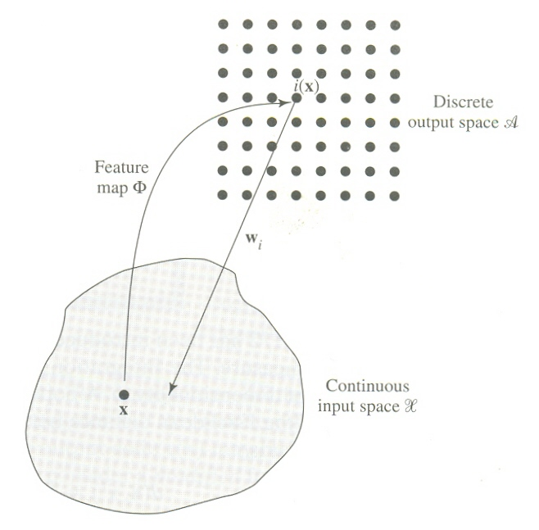
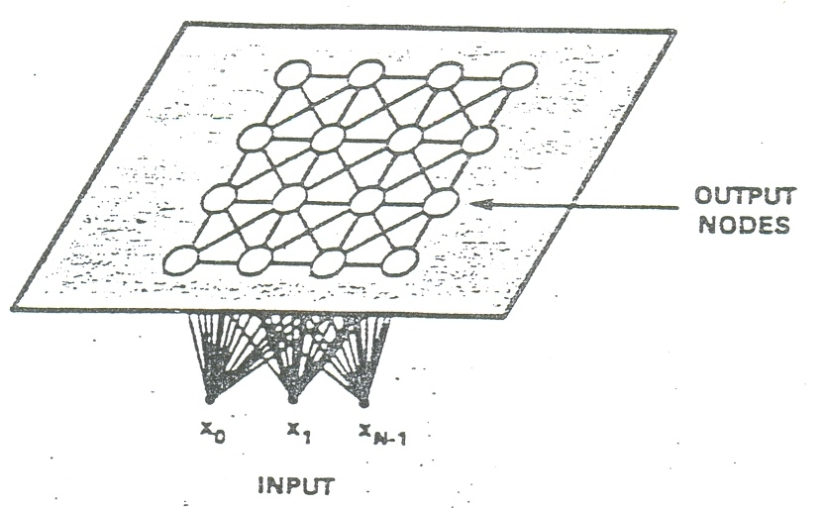
SOM-Arquitetura
Um mapa auto-organizável é caracterizado pela formação de um “mapa topográfico” dos padrões de entrada, no qual as localizações espaciais (coordenadas) dos neurônios na rede são indicativos das características estatísticas intrínsicas contidas nos padrões de entrada (Kohonen). Padrões de entrada semelhantes são mapeados em nós próximos dentro do reticulado.
Notes:
A figura mostra o diagrama esquemático de uma rede bidimensional de neurônios comumente usada. Cada neurônio da rede é completamente conectado com todas as componentes do padrão de entrada e funciona como um discriminador ou extrator de características.
Quanto mais semelhante a entrada for do vetor de pesos de um neurônio, maior o valor de sua saída. A saída da rede é formada pela saída de todos os seus nodos. Durante a fase de aprendizagem os neurônios se especializam para a detecção de um conjunto de padrões de entrada. Os neurônios se organizam topologicamente, fazendo com que os padrões detectados por um dado nó estejam relacionados com as coordenadas de posição do nodo dentro do reticulado. Desta forma, um mapa de características auto-organizáveis forma mapas topológicos dos padrões de entrada, onde padrões semelhantes são mapeados em nós próximos dentro do reticulado. Assim, as localizações espaciais dos neurônios correspondem a características dos padrões de entrada, daí o nome mapa de características “self-organizing”. Também, padrões muito diferentes são mapeados de forma bem separada (correspondência topológica).
A distribuição dos nós de saída funciona como um mapa de aspectos “feature map”, sendo que cada região de entrada é aproximada pelo vetor de pesos conectando o vetor de entrada ao nó de saída.

Slide 7
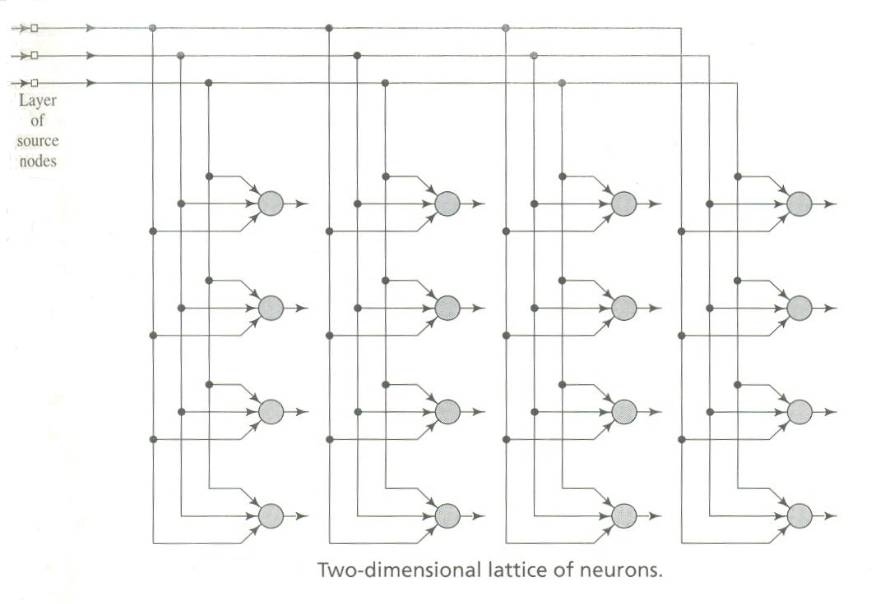
Rede SOM Bidimensional
Notes:
Uma rede bidimensional consiste de uma única camada computacional com neurônios dispostos em linhas e colunas. Cada neurônio da rede é completamente conectado com todas as componentes do padrão de entrada.
As localizações espaciais dos neurônios correspondem a características dos padrões de entrada, daí o nome mapa de características “self-organizing”.
O estado de ativação de um neurônio é determinado pela distância entre seu peso e o vetor de entrada.
Uma rede unidimensional é um caso especial da configuração da figura. Nesse caso, a camada computacional consiste simplesmente de um única linha ou coluna de neurônios.

Slide 8
Motivação Biológica dos Mapas SOM
Inspirados no mapa topológico presente no córtex cerebral: diferentes entradas sensoriais como visão, tato e audição são mapeadas em diferentes áreas do córtex.

Slide 9
Funcionamento da Rede SOM
Quando um padrão de entrada x= [x₀ x_{1...} x_{N -1}]^{T} é apresentado, a rede procura a unidade mais parecida com x.
Durante o treinamento, a rede aumenta a semelhança do nó (neurônio) escolhido e de seus vizinhos com o padrão x.
Desta forma, a rede constrói um mapa topológico onde os neurônios que estão “topologicamante” próximos respondem de forma semelhante a padrões de entrada semelhantes (como no córtex cerebral).
Notes:
Procura a unidade cujo vetor peso é mais parecido com o vetor de entrada x. Quanto mais semelhante a entrada for do vetor de pesos de um neurônio, maior o valor de sua saída.

Slide 10
Processos Envolvidos na Formação de Mapas SOM (Aprendizagem)
Competição;
Cooperação;
Adaptação Sináptica.
Notes:
Redundância nos dados de entrada é necessário para aprendizagem.

Slide 11
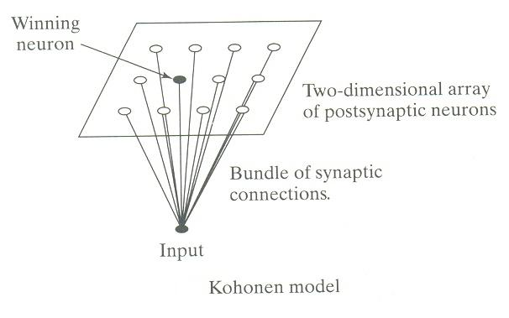
Processo Competitivo
Os neurônios competem entre si pelo direito de atualizar seus pesos.
O neurônio com maior valor de saída é declarado vencedor, para cada padrão de entrada.
Notes:
Os neurônios da camada de saída competem entre si para se tornarem ativos, ou seja, para ver qual gera o maior valor de saída. Para cada padrão de entrada apenas um neurônio de saída se torna ativo: competição “winner takes all”.
Um espaço de entradas contínuo de padrões de ativação é mapeado em um espaço de saída discreto de neurônios através de um processo de competição entre os neurônios da rede.

Slide 12

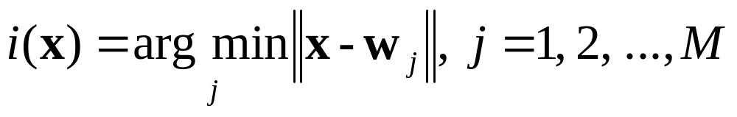
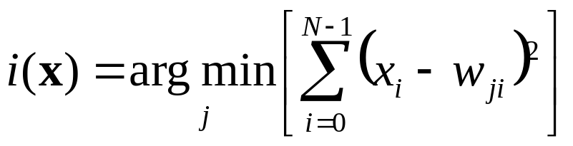
Processo Competitivo (cont.)
Vetores de peso têm a mesma dimensão do espaço de entradas:
x= [x₀ x_{1...} x_{N -1}]^{T} (N componentes)
w_{j}= [w_{j 1} w_{j 2...} w_{j N -1}]^{T;} j=1,2,....M :número de neurônios na rede.
Índice do neurônio vencedor (menor distância Euclideana→maior saída):
ou,
Notes:
i(x) é o centro da vizinhança topológica (posição do neurônio vencedor na rede).
||X-w_{j}||→ menor distância Euclideana => melhor “match” => determina o neurônio vencedor. Equivale a termos o maior produto interno
w_{j}^{T}X => maior saída : y_{j}= w_{j}^{T}X (saída do neurônio j da rede).
w_{ji} = peso da conexão entre o elemento de entrada x_{i} e o neurônio j.

Slide 13
Processo Cooperativo
O neurônio vencedor determina a localização espacial de uma vizinhança topológica de neurônios excitados, fornecendo a base para cooperação entre tais nós vizinhos.
O neurônio vencedor (“ativado”) tende a excitar mais os neurônios em sua vizinhança imediata do que aqueles longe do mesmo (interação lateral→evidência neurobiológica).
Isto faz com que a vizinhança topológica h_{j,i (x)} ao redor do neurônio vencedor i(x) decaia suavemente com a distância lateral entre o nó vencedor e um neurônio j (j = 1, 2, ..., M).
Notes:
Ajusta-se apenas os pesos do neurônio vencedor e de seus vizinhos.

Slide 14
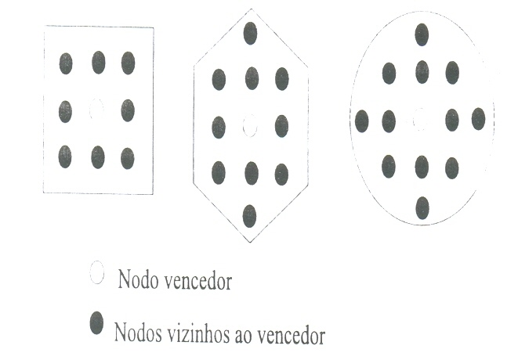
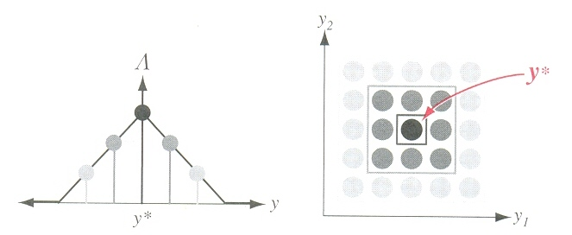
Exemplos de Formatos de Vizinhança
Notes:
Ex:Quadrado, hexágono, gaussiana e unidimensional.
Na sua forma tradicional a função de vizinhança ao redor do neurônio vencedor é assumida ter uma amplitude constante (unitária), ou seja, todos os neurônios dentro da vizinhança topológica disparam (ou seus pesos são atualizados) à mesma taxa. Entretanto, do ponto de vista neurobiológico existe evidência de interação entre neurônios de modo que um neurônio que dispara (nó vencedor) excita mais fortemente os neurônios mais próximos a ele do que os mais distantes. De modo a levar em conta este efeito lateral, faz-se com que a função vizinhança diminua monotonicamente com a distância lateral, ou seja, os pesos dos neurônios mais próximos ao vencedor terão uma maior atualização do que os mais distantes (ver as duas figuras da direita).
A vizinhança define quantos neurônios em torno do vencedor terão seus pesos ajustados,ou seja, defini-se a área de influência do nó vencedor. Inicia-se com uma vizinhança grande e durante o treinamento a região de vizinhança é progressivamente reduzida até um limite pré-definido. A vizinhança pode ter vários formatos, geralmente definido por tentativa e erro).

Slide 15
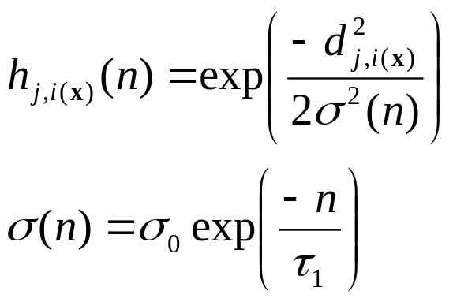

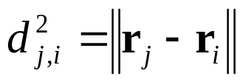
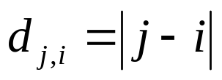
Vizinhança Gaussiana
Vizinhança topológica (função janela).
Largura da vizinhança diminui com o tempo (n = 0,1 2, ...). equivale a uma cte de tempo.
d_{j,i (x)} = distância lateral entre o neurônio vencedor i (x) e o neurônio j
Bidimensional: r_{k} define a posição do neurônio k medida no espaço de saída.
Uniidimensional.
Notes:
Vizinhança do tipo gaussiana faz com que o algoritmo convirja mais rápido.
Referência: Haykin.
n é o número da iteração do algoritmo (apresentação de um padrão à rede). A vizinhança pode também ser atualizada a cada época (apresentação completa do conjunto treinamento) em vez de padrão a padrão. Podemos usar a expressão de h(n) mas com n sendo o número de épocas.

Slide 16
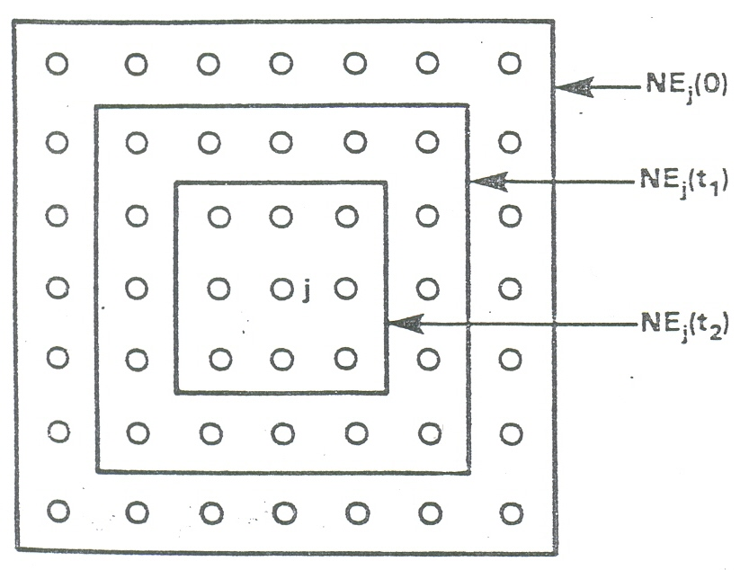
Exemplo de Redução de Vizinhança
Exemplo para formato quadrado.
NE_{j}(t) é o conjunto de nós considerados como vizinhos do nó vencedor j no instante t (equivale a h_{j,i (x)}(n)).
A janela de vizinhança inicia grande e diminui lentamente com o tempo.
Notes:
Exemplo de redução da região de vizinhança durante o treinamento de uma rede SOM para um vizinhança de formato quadrado.

Slide 17
Processo de Adaptação Sináptica
Os neurônios excitados aumentam os valores individuais de sua saídas em relação aos padrões de entrada através de ajustes adequados em seus pesos sinápticos: a resposta de um nó vencedor para uma aplicação subseqüente de uma entrada similar é reforçado.
Utiliza-se a regra de Hebb modificada (acrescenta-se um termo de “esquecimento”).

Slide 18
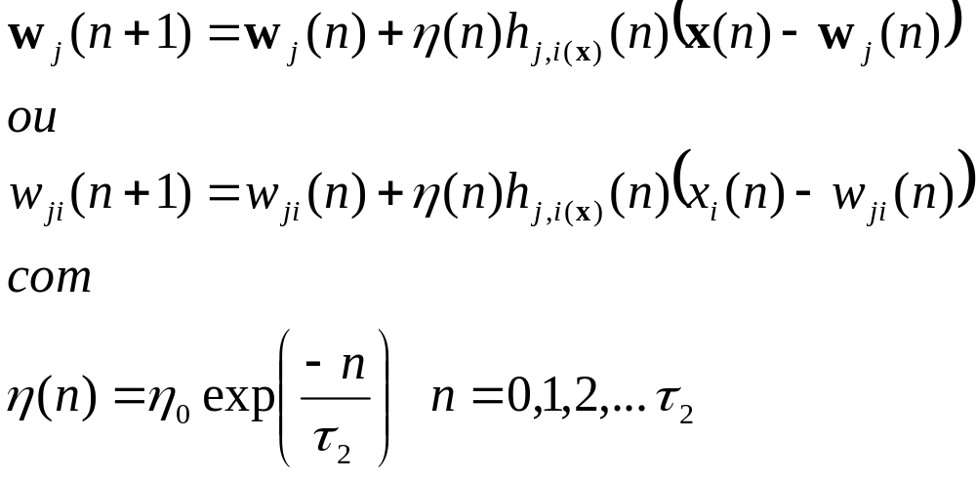
Adaptação Sináptica (cont.)
Para todos os neurônios j da rede localizados dentro da vizinhança topológica do neurônio vencedor i (x) no instante n (iteração):
cte de tempo.
Notes:
A regra de aprendizagem move w_{j} em direção a x. Após repetidas apresentações dos dados de treinamento, os vetores de peso tendem a seguir a distribuição dos vetores de entrada devido à atualização das vizinhanças.
Após a apresentação de um grande número de padrões a equação de atualização dos pesos garante que pontos vizinhos no espaço de entrada levem a pontos vizinhos no espaço alvo.
Também, pensando em janelas discretas Jan(n), podemos escrever:
w_{ji}(n+1) = w_{ji}(n) + (x_{i}(n)-wji(n)) se j pertence a Jan(n)
w_{ji}(n+1) = w_{ji}(n) caso contrário
A vizinhança h e a taxa de amostragem η pode também ser atualizada a cada época (apresentação completa do conjunto treinamento) em vez de padrão a padrão. Como η e h devem diminuir lentamente, podemos usar a expressão de η(n) ( e a de h(n)) mas com n sendo o número de épocas.

Slide 19
Fases do Processo de Adaptação
Ordenação;
Convergência.
Notes:
Kohonen.
O treinamento da rede SOM ocorre em duas fases.

Slide 20
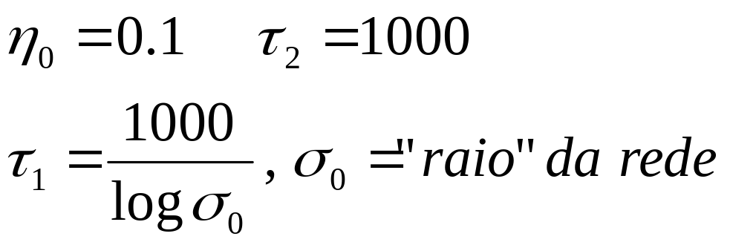
Fase de Ordenação
Ocorre a ordenação topológica dos vetores de pesos.
Dura aproximadamente 1000 iterações do algoritmo (η (n) variando de 0.1 a 0.01).
Sugestão de Parâmetros:
Notes:
Inicialmente os pesos estão orientados de forma aleatória.
Nesta fase o treinamento busca agrupar os neurônios do mapa topológico em “clusters” de modo a refletir a distribuição dos padrões de entrada. A rede descobre quantos clusters ela deve identificar e suas posições relativas no mapa.
A vizinhança inicia envolvendo todos os nós da rede e é reduzida até atingir um raio de 1 ou 2 vizinhos.

Slide 21
Fase de Convergência
Sintonia fina do mapa topológico.
Como regra geral o número de iterações deve ser no mínimo 500 vezes o número de neurônios da rede.
η (n) = η ≈ 0.01 (cte.)
A vizinhança h_{j,i (x)} deve conter apenas os vizinhos mais próximos do neurônio vencedor (eventualmente reduzindo-se a 1 ou 0 nós vizinhos)
Notes:
Requer 100 a 1000 vezes mais ciclos que a fase anterior.
Aprimora os agrupamentos (“clusters”) do estágio anterior.

Slide 22
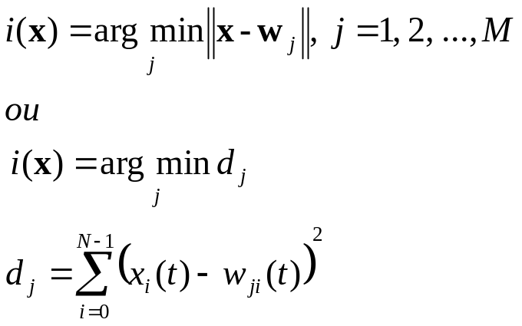
Resumo do Algoritmo
Inicializar pesos e parâmetros: Escolher valores aleatórios para os vetores de pesos w_{j (0)}, j =1,2,...,M (t = 0, n = 0) e normalizar os mesmos: w_{j} / ||w_{j}||.
Obter padrão de entrada : Escolher um padrão de entrada x(t ) =[x₀(t ) x₁(t )...x_{N-1}(t )]^{T} de maneira aleatória do conj. de treinamento e normalizá-lo: x/||x||.
Determinar o neurônio vencedor :
Notes:
O algoritmo funciona melhor quando os vetores de peso e as entradas são normalizados para norma unitária: evita desviar a atenção da rede para a magnitude em vez da orientação dos pesos. Os pesos iniciais devem ser diferentes entre si. Eventualmente inicializa-se a rede com padrões de entrada tomados aleatoriamente do espaço de entrada.
Quando do uso da rede, obviamente os padrões apresentados também devem ser normalizados.
Referência: Haykin

Slide 23
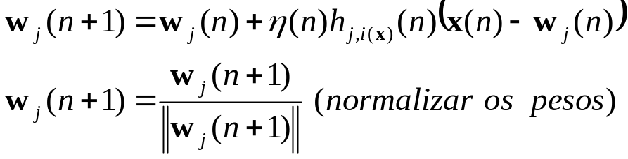
Resumo do Algoritmo (cont.)
Atualizar os pesos do neurônio vencedor e de seus vizinhos :
Obs:
η (n) e h_{j,i (x)}(n) atualizados de acordo com a fase da aprendizagem (ordenação ou convergência).
Geralmente, a taxa de aprendizagem η e a vizinhança topológica h são somente reduzidas no final de cada época de treinamento.
Critério de parada : vá para o passo 2 até que nenhuma mudança notável seja observada no mapa de características (não houver mudança significativa nos pesos da rede).
Notes:
O algoritmo funciona melhor quando os vetores de peso e as entradas são normalizados para norma unitária: evita desviar a atenção da rede para a magnitude em vez da orientação dos pesos. Os pesos iniciais devem ser diferentes entre si. Eventualmente inicializa-se a rede com padrões de entrada tomados aleatoriamente do espaço de entrada.
Geralmente, a redução da taxa de aprendizagem e da vizinhança ocorre a cada época, ou seja a cada apresentação completa do conjunto de treinamento, em vez de a cada iteração n ( podemos, por exemplo, usar as expressões de η(n) e h(n) anteriormente definidas, sendo n o numero de épocas de treinamento apresentadas).

Slide 24
Aplicações
Compressão de dados: SOM pode ser interpretado como um método geral de redução de dimensionalidade.
Reconhecimento de padrões e categorização de dados em que as classes não são conhecidas a priori (associando a saída da rede SOM a um modelo de aprendizagem supervisionada).
Exploração de base de dados.
Extração de características.
Notes:
Ex redução de dimensionalidade do espaço de entrada: N→2 no caso bidimensional, N→1 no caso unidimensional.
Rede SOM não foi criada para Reconhecimento de padrões, mas para agrupamento, visualização e abstração.

Slide 25
Observações
Após o treinamento a rede SOM agrupa os padrões de entrada em “clusters”.
Em algumas aplicações, pode ser necessário rotular os neurônios de saída para indicar os “clusters” ou classes que representam.
Esta rotulação vai permitir posteriormente a classificação de padrões desconhecidos.
A rede SOM foi criada para agrupamento e visualização de padrões. Para reconhecimento de padrões usa-se a rede associada a uma rede MLP, ou, mais comum, usa-se a técnica LVQ.

Slide 26
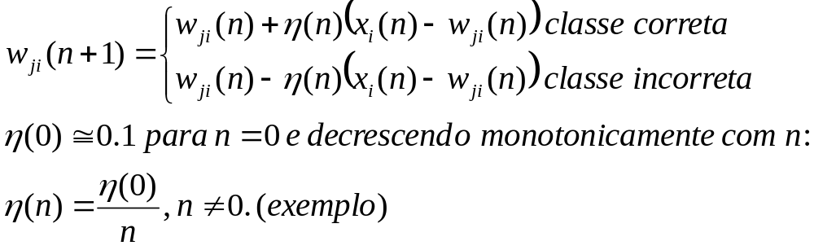
LVQ-”Learning Vector Quantization”
Aprendizado de quantização de vetor: ajusta os pesos do nó vencedor uma vez que a rede SOM tenha sido treinada e rotulada, para melhorar a classificação obtida:
Notes:
LVQ é um aprendizado supervisionado.
Notar que LVQ é aplicado após o treinamento da rede SOM.
n é reiniciado quando se inicia o algoritmo LVQ.
Ajusta-se os pesos do neurônio vencedor (eventualmente também de seus nós vizinhos.
Supõe-se a existência de novos dados rotulados para executar-se o treinamento da rede.
A taxa de aprendizagem pode ser reduzida a cada época. Nesse caso η(n)=η(0)/n com n sendo o número de épocas.

